Slide 1


CAMPAÑAS DE AMIMACIÓN

Slide 2
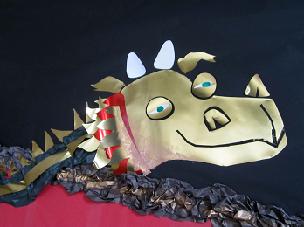
O exemplo da
“FANTASÍA”

Slide 3
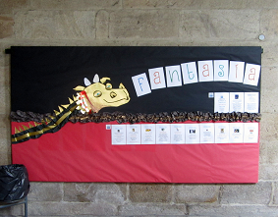

PASO 1
Crear expectación
Que irán facer agora estas tolas !

Slide 4
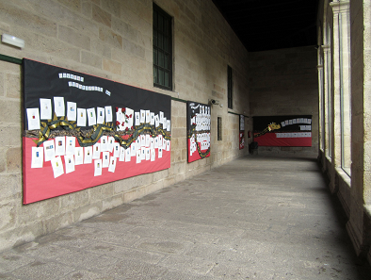
PASO 2
Información curiosa á vista de todos
PPequena Guía de Lugares Fantásticos
PPequena Guía de Obxectos Fantásticos
PPequena Guía de Seres
Fantásticos

Slide 5
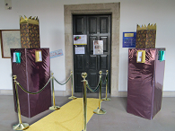
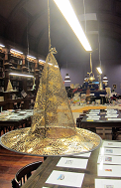
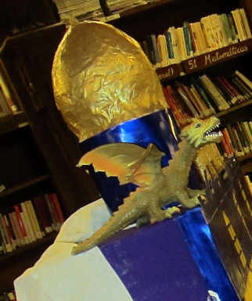
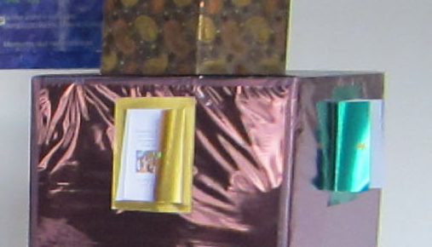
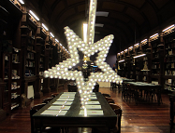
PASO 3
Preparando a escea
Fiestras á Fantasía

Slide 6
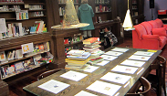
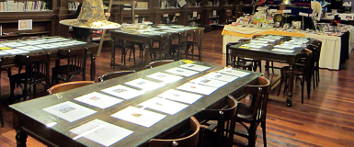
PASO 4
Información didáctica
1
FÁBULAS E ANIMAIS QUE FALAN
Unha
clasificación da literatura fantástica
6
RELATO DO SOBRENATURAL
2
RELATO
POPULAR
3
MITOS E RELIXIÓNS
4
CIENCIA
FICCIÓN
5
CONTO INFANTIL
7
FANTASÍA ÉPICA
8
A FANTASÍA NOS CLÁSICOS

Slide 7

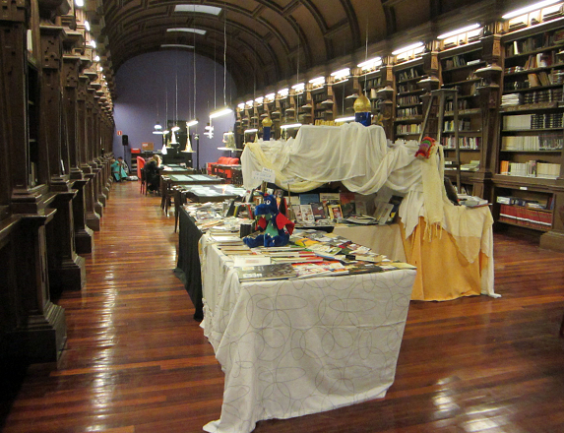

PASO 5
Materiais para levar
Explicar o TRABALLO EN MEIGA!!!!!

Slide 8
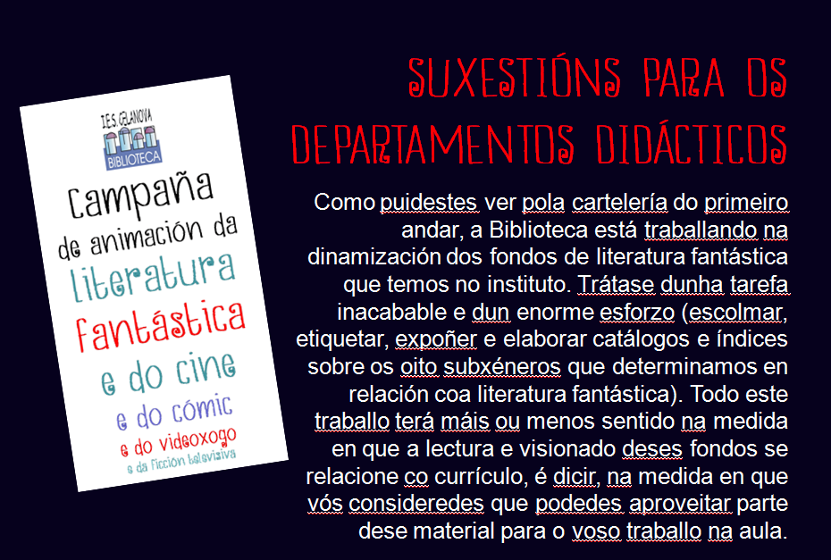
PASO 6
Suxestións para as aulas

Slide 9
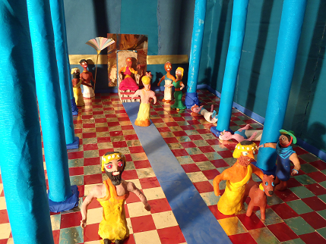


PASO 7
Actividades da biblioteca 1

Slide 10

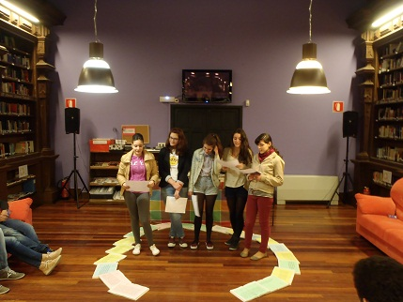
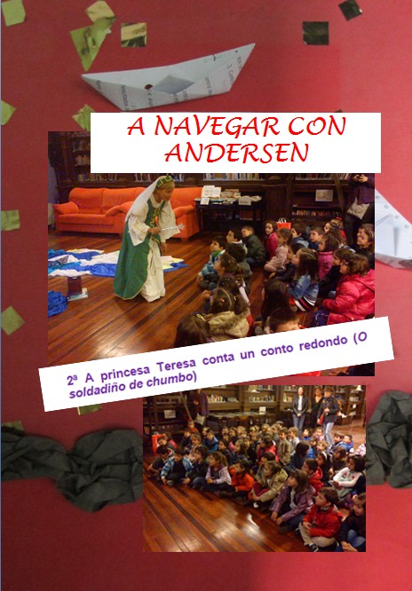
PASO 7
Actividades da biblioteca 2

Slide 11

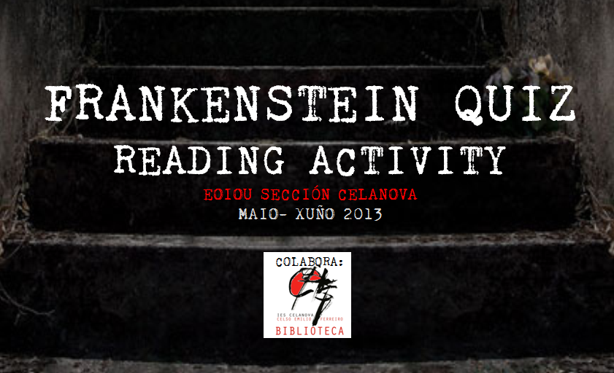
PASO 7
Actividades da biblioteca 3

Slide 12


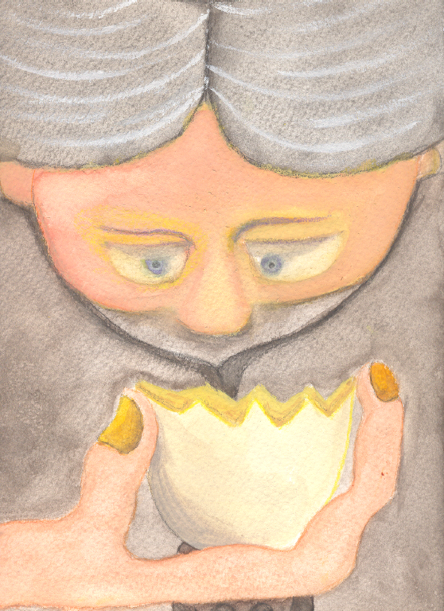
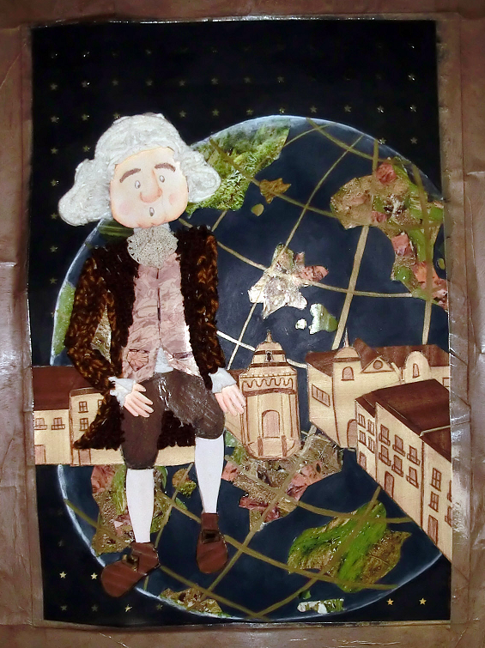
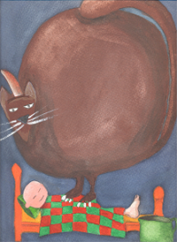
PASO 7
Actividades da biblioteca 4
OS NOSOS
FEIRANTES

Slide 13
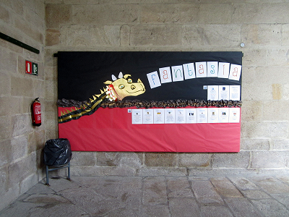



FORMACIÓN
PARA O
PROFESORADO
PASO 7
Actividades da biblioteca 5

Slide 14
E PASO 8
Esperar
os froitos

Slide 15
http://bibliotecapoleiro.blogspot.com.es/

